Slide 1
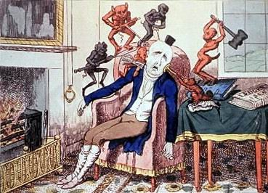
Il Dolore: Fisiopatologia, clinica & Trattamento
PROF. GIORGIO BERLOT
DR.ssa Rossana Dezzoni RESPONSABILE Ambulatorio di terapia del dolore
ARTA (Anestesia, rianimazione, terapia antalgica)
Dipartimento URGENZA, EMERGENZA E ACCETTAZIONE
Ospedale di cattinara, asuits

Slide 2
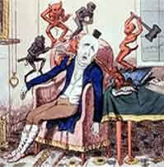
DEFINIZIONI
DOLORE è “una spiacevole esperienza sensitiva ed emotiva associata ad un reale e/o potenziale danno tissutale, o descritta come tale. Il dolore è sempre un’esperienza soggettiva, spiacevole, fisica, psichica, sociale, spirituale. Ogni individuo apprende il significato di tale parola attraverso le esperienze correlate ad una lesione durante i primi anni di vita.
Sicuramente si accompagna ad una componente somatica ma ha anche un carattere spiacevole, e perciò, ad una carica emozionale”. (IASP 1979)
Notes:
Questa definizione è universalmente accettata ma non pone grandi distinzioni tra dolore acuto sintomo e dolore cronico malattia.
La 1° volta che si parla di dolore che insorge anche quando il danno tissutale non è presente. Riconosciuto il dolore come stato psicologico soggettivo. OPUS DIVINUM EST SEDARE DOLOREM

Slide 3
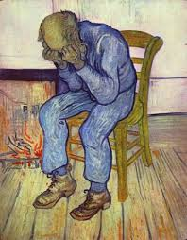
Definizione DOLORE ACUTO
IL DOLORE è un’esperienza spiacevole, soggettiva, coinvolge la sfera, fisica, psichica, sociale, spirituale. Si associa ad un danno reale o potenziale o descritto in termini di tale danno (IASP)
Limitato nel tempo “ACUTO”: etiologia nota, terapia etiologica e sintomatica, risoluzione
E’ la normale fisiologica risposta ad uno stimolo lesivo chimico, termico, meccanico derivante da traumi, interventi chirurgici o malattie
E’ UN SINTOMO

Slide 4
DEFINIZIONE DOLORE CRONICO
DOLORE CRONICO non oncologico quel dolore che persiste oltre il normale decorso di una malattia acuta o al di là del tempo di guarigione previsto; accompagnato da un basso livello di patologia di base che non ne spiega né la presenza né l’intensità. Ha perso la funzione di protezione e allarme, diventa una patologia a sé stante MALATTIA DOLORE e non più un sintomo.
E’ UNA MALATTIA
La Wisconsin Medical Society lo definisce come: dolore persistente, continuo o ricorrente di durata superiore a 6 settimane o di intensità sufficiente a produrre effetti negativi sul benessere del paziente, sui livelli funzionali e sulla qualità di vita.
Wisconsin Medical Society 2004;103:13-42. 4
Il dolore e in particolare quello cronico è ancora oggi uno dei problemi sanitari più gravi. Le statistiche dimostrano che il dolore cronico ha un impatto negativo sui costi per la società e sulla qualità della vita

Slide 5
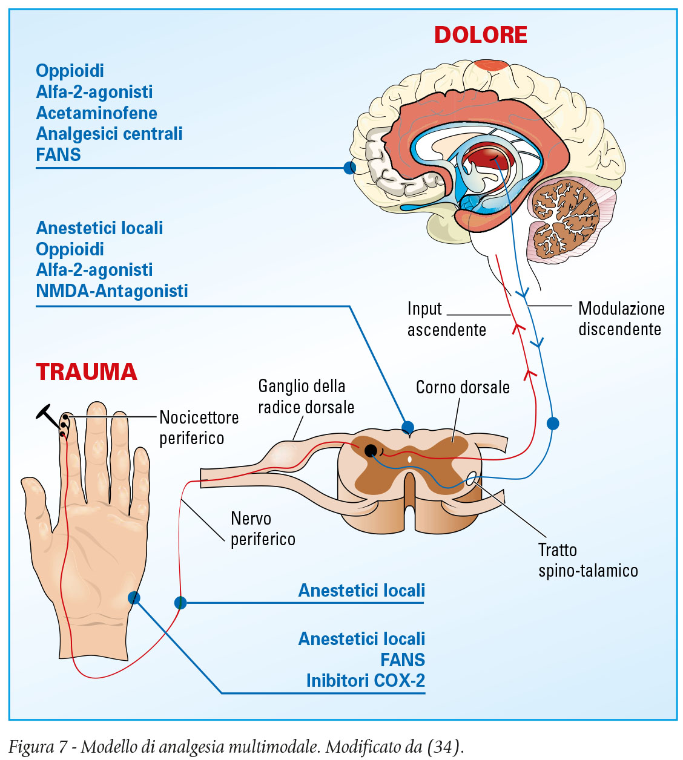
Le vie del dolore
Lo stimolo nocicettivo, in grado di causare “noxa”, ovvero DANNO,
viene percepito attraverso un sistema ad alta soglia che si estende dalla periferia, i nocicettori, fino alla corteccia cerebrale passando attraverso il corno posteriore del midollo spinale
Notes:
Trasduzione: attivazione del nocicettore, per cui uno stimolo nocicettivo (chimico, meccanico o termico) viene convertito in un impulso nervoso (elettrochimico).
Trasmissione: l'informazione (sotto forma di potenziali d'azione) viene trasmessa alle strutture del SNC deputate all'elaborazione della sensazione di dolore.
Modulazione: attività neurologica di controllo dei neuroni di trasmissione del dolore.
Percezione: sperimentazione della sensazione soggettiva ed emotiva; evento terminale.
Per nocicezione s’intende una sequenza d’eventi che dalla periferia convogliano uno stimolo lungo le vie nervose, alla corteccia

Slide 6
trasduzione attivazione del nocicettore: uno stimolo nocicettivo (chimico, meccanico o termico) convertito in impulso nervoso (elettrochimico); trasmissione l'informazione (sotto forma di potenziale d'azione) viene trasmessa alle strutture del SNC modulazione attività neurologica di controllo dei neuroni coinvolti nella trasmissione del dolore percezione sensazione soggettiva ed emotiva
NOCICEZIONE Comprende 4 eventi fisiologici
Notes:
Trasduzione: attivazione del nocicettore, per cui uno stimolo nocicettivo (chimico, meccanico o termico) viene convertito in un impulso nervoso (elettrochimico).
Trasmissione: l'informazione (sotto forma di potenziali d'azione) viene trasmessa alle strutture del SNC deputate all'elaborazione della sensazione di dolore.
Modulazione: attività neurologica di controllo dei neuroni di trasmissione del dolore.
Percezione: sperimentazione della sensazione soggettiva ed emotiva; evento terminale.
Per nocicezione s’intende una sequenza d’eventi che dalla periferia convogliano uno stimolo lungo le vie nervose, alla corteccia

Slide 7
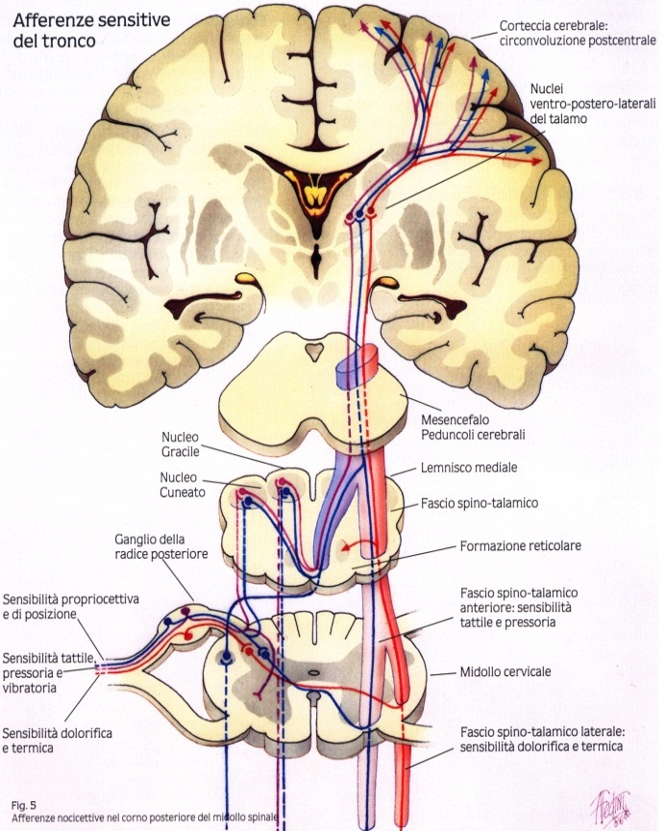
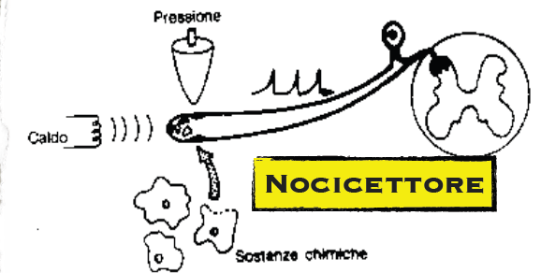
VIE DEL DOLORE
PERCEZIONE
Corteccia
sensitiva
III Neurone
nocicettivo
Talamo
TRASMISSIONE
Verso il centro
CONDUZIONE
I Neurone
nocicettivo
II Neurone
nocicettivo
MODULAZIONE
Nocicettore
Corno posteriore
del midollo
Verso la periferia
TRASDUZIONE
Notes:
Da “semplice”, si fa per dire, aspetto sensoriale di trasmissione anatomica del dolore, si accresce di una componente cognitiva e di una emotiva psico-affettiva!
Corteccia somestesica: dove è , come è.
Coloritura psico-affettiva, con attivazione del SNVegetativo.
Corteccia frontale da l’interpretazione ovvero correlazione tra stimolo ed esperienze passate.

Slide 8
MODULAZIONE
Due sistemi di MODULAZIONE del dolore a livello del midollo spinale
SISTEMA DEL GATE CONTROL
La trasmissione è correlata all’equilibrio delle informazioni che attraversano il midollo attraverso le fibre di diametro largo (non nocicettive) e quelle di diametro piccolo (nocicettive); se prevale l’attività delle fibre larghe (Aβ) il dolore sarà lieve o assente (cancello chiuso), se prevale la trasmissione lungo le fibre sottili (C), si percepirà il dolore (cancello aperto)
SISTEMA DI INIBIZIONE DISCENDENTE
È un sistema di attivazione che parte da strutture quali PAG, Locus Coeruleus, Ipotalamo le quali rilasciano neurotrasmettitori ad azione inibente
ENKEFALINE ENDORFINE SEROTONINA
NORADRENALINA

Slide 9
COGNITIVA-COMPORTAMENTALE
Corteccia pre-frontale
DISCRIMINATIVA
Corteccia S1, S2, insula
AFFETTIVO-EMOZIONALE
Giro gingolato ant insula
PERCEZIONE
MODULAZIONE DISCENDENTE
SENSIBILIZZAZIONE
PERIFERICA
MODULAZIONE
SPINALE
recettori
TRASDUZIONE
SENSIBILIZZAZIONE
SPINALE
DOLORE ACUTO
DOLORE CRONICO

Slide 10
CRONICIZZAZIONE DEL DOLORE SENSIBILIZZAZIONE: sviluppo di un’aumentata risposta ad uno stimolo in seguito ad un contatto ripetuto
DUE MECCANISMI FISIOPATOLOGICI
Sensibilizzazione periferica
aumento della reazione ad uno stimolo là dove si presenta il dolore
Sensibilizzazione centrale
coinvolge meccanismi spinali e sovraspinali di intensificazione

Slide 11
IL DOLORE È IL QUINTO SEGNO VITALE
1) Frequenza cardiaca
2) Pressione sanguigna
3) Temperatura
4) Frequenza respiratoria
5) DOLORE
Sono i parametri che vanno segnati sulle grafiche dei pazienti meglio se più volte al giorno!
Joint Commission on Accreditation of Health Organizations
(JCAHO)

Slide 12
Caratteristiche
dolore
Localizzazione
distribuzione
Qualità
Gravità
o
intensità
Durata
e
periodicità

Slide 13
CLASSIFICAZIONE
DOLORE NOCICETTIVO
SOMATICO: superficiale (cute, sottocute) e profondo (muscoli, ossa, legamenti, tendini, capsule)
VISCERALE: superficiale (zona limitrofa al viscere coinvolto) e riferito (a distanza)
DOLORE NEUROPATICO: danno al sistema nervoso periferico o centrale; è un dolore prodotto da una lesione primitiva o da una disfunzione primaria del sistema nervoso centrale e periferico
International Association for the Study of Pain, IASP (Merskey & Bogduk, 1994)
DOLORE MISTO (nocicettivo + neuropatico, tipico quello oncologico)
DOLORE PSICOGENO

Slide 14
VAS Visual Rate Scale
NRS Numerical Rate Scale

Slide 16
BISOGNA….
CAPIRE CHE TIPO DI DOLORE E’
INDIVIDUARE IL CORRETTO MECCANISMO FISIOPATOLOGICO CHE LO DETERMINA
UTILIZZARE IL GIUSTO FARMACO PER QUEL TIPO DI DOLORE
BISOGNA….
CAPIRE ESATTAMENTE IL PUNTO IN CUI NASCE O SI MODIFICA IL DOLORE –
PAIN GENERATOR

Slide 17
IL DOLORE ONCOLOGICO NON E’ UN DOLORE “SPECIALE” MA HA LE CARATTERISTICHE DI TUTTI GLI ALTRI DOLORI:
NOCICETTIVO
NEUROPATICO
MISTO
DOLORE ONCOLOGICO
ATTRAVERSO ANAMNESI ED E.O. VA INDIVIDUATO IL IL TIPO DI DOLORE E LA FISIOPATOLOGIA CHE LO DETERMINA E IMPOSTATA UNA TERAPIA ADEGUATA
INDIVIDUARE CIO’ CHE CAUSA DOLORE E’ IMPORTANTE, PERCHE’ PERMETTE DI PERSONALIZZARE LA TERAPIA, MA SE LA CAUSA NON E’ CHIARA O CI VUOLE TEMPO PER RICONOSCERLA, IL DOLORE VA TRATTATO COMUNQUE E QUANTO PRIMA
SCOPO: RIDURRE/ABOLIRE DOLORE A RIPOSO
RIDURRE/ABOLIRE DOLORE AL MOVIMENTO/IN PIEDI
AUMENTO ORE DI SONNO
MIGLIORARE QUALITA’ DI VITA
RIDURRE DISABILITA’
RIPRESA RUOLO LAVORATIVO-FAMILIARE- SOCIALE

Slide 18
IN PERIFERIA: MODULAZIONE DELL’INFIAMMAZIONE NEUROGENA
DOLORE NOCICETTIVO
FANS
COX 2
ANESTETICI LOCALI
CORTISONICI
↑ soglia nocicettori
Agiscono sul “pain generator”
MIDOLLO: MODULAZIONE CENTRALE
ANESTETICI LOCALI
OPPIOIDI
PARACETAMOLO
ALFA 2 AGONISTI (CLONIDINA)
NMDA ANTAGONISTI (KETAMINA)
ENCEFALO E TRONCO: MODULAZIONE CENTRALE
OPPIOIDI
PARACETAMOLO
ALFA 2 AGONISTI (CLONIDINA)
NMDA ANTAGONISTI (KETAMINA)
INIBITORI REUPTAKE SERO E NORA

Slide 20
Dolore lieve (I step)
farmaco | Dose singola | Intervallo dosi | Dose massima | Durata azione
paracetamolo | 500-1000 mg | 4-6 ore | 4000 mg | 4 ore
ASA | 500-1000 mg | 4-6 ore | 4000 mg | 4 ore
ibuprofene | 400-600 mg | 8 ore | 1800 mg | 4-6 ore
diclofenac | 50 mg | 8 ore | 150 mg | 4-6 ore
ketoprofene | 25-75 mg | 6-8 ore | 300 mg | 4-6 ore
ketorolac | 30 mg im/ev 10 mg os | 6 ore | 120 mg 40 mg | 4-6 ore

Slide 21
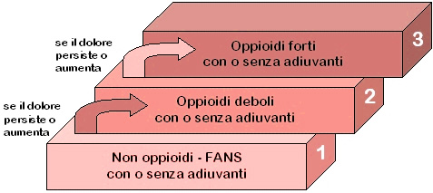
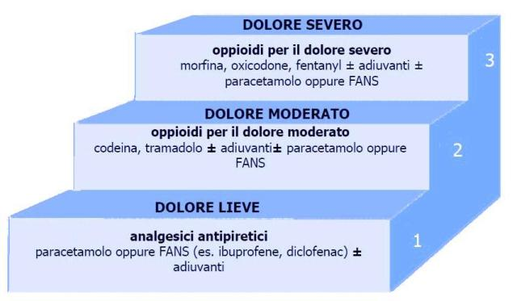
SCALA ANALGESICA OMS
Il problema del 2° gradino:
Troppo semplice e criticata
Rischio di “ritardare” la scelta dei farmaci del 3° gradino nel dolore oncologico
Introduzione di nuovi farmaci “combinati” ha reso più difficile la loro collocazione, se non per estendere i limiti temporali del 2° gradino
La successiva versione della scala: farmaci per dolore da lieve a moderato e da moderato a forte, senza parlare di oppioidi deboli o minori e forti o maggiori, stabilendo un “continuum” nella scelta dell’oppioide
CIO’ CHE GUIDA LA SCELTA E’ L’INTENSITA’ DEL DOLORE NON L’INEFFICACIA DEI FARMACI PREVISTI NEI VARI LIVELLI (GRADINI) NE’ LA PROGNOSI

Slide 22
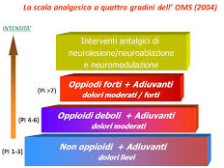
L’INTENSITÀ DEL DOLORE E NON LA SEQUENZIALITÀ DEGLI STEPS, NÉ LA PROGNOSI GUIDANO LA SCELTA DEL FARMACO CON CUI INIZIARE IL TRATTAMENTO NEL DOLORE ONCOLOGICO
4° step: neuromodulazione e neurolesione (applicazione di un medicamento o di una particolare forma di energia, radiofrequenza-crio-elettricità, su un bersaglio neurologico mediante aghi o cateteri dedicati)

Slide 23
Dolore moderato (II step)
Farmaco | Dose singola | Intervallo dosi | Dose massima | Durata azione
Tramadolo Tapentadolo | 50-100 mg 25-250 mg | 4-6 ore 12 ore | 400 mg 500 mg | 3-6 ore
Paracetamolo/codeina | 500/30 mg | 4-6 ore | Paracetamolo 4000 mg | 2-5 ore
Paracetamolo/ossicodone (ril. immediato) | 325/5,10,20 mg | 6-8 ore | Paracetamolo 4000 mg | 3-5 ore
NB: morfina/ossicodone= 1/1.5
Paracetamolo/Ossicodone 5/325 mg = Paracetamolo/Codeina 500/30 mg = 2° scalino

Slide 24
Dolore SEVERO (III step)
Farmaco | Dose singola (mg) | Intervallo dosi (h) | Dose massima (mg)
Ossicodone Ossicodone/naloxone | 5-80 5/2.5-80/40 | 12 12 | No effetto tetto 160/80
Morfina SR Morfina rilascio immediato (gtt) | 10-30 5-20 | 12 3 | No effetto tetto
Fentanyl cerotto Fentanyl onset rapido (ROO) | 12-125 mcg/h 50-800 mcg | ogni 72 ogni 3-4 | No effetto tetto
Buprenorfina cerotto | 35-70mcg/h | ogni 72 | Effetto tetto
Idromorfone | 4-64 | 24 | No effetto tetto
Metadone | 5-120 | 8-24 | No effetto tetto

Slide 25
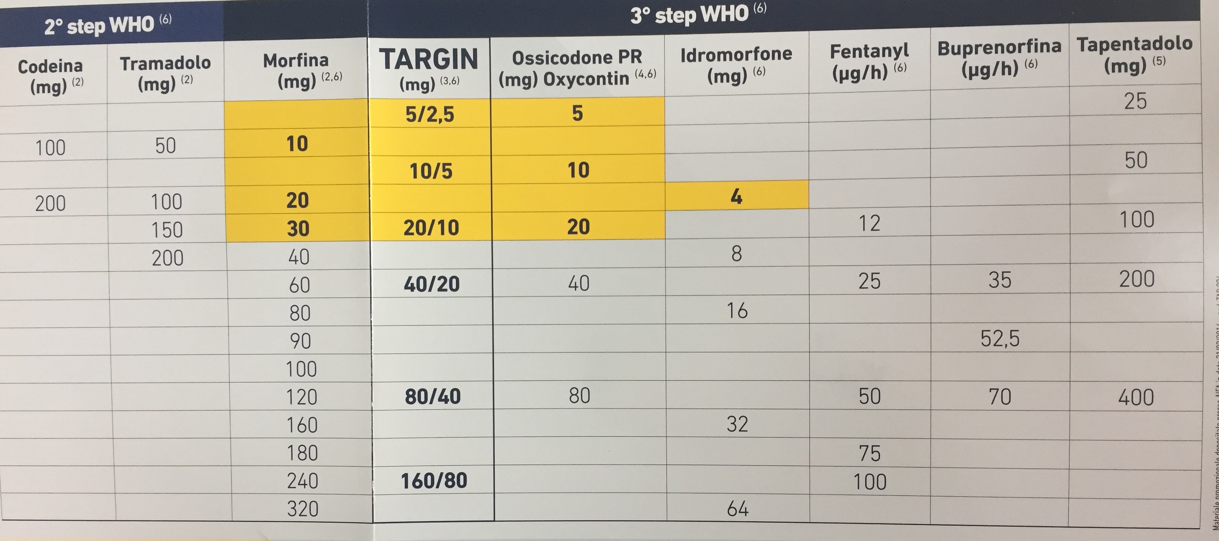
TABELLA EQUIANALGESIA TRA OPPIOIDI FORTI O MAGGIORI

Slide 26
Breakthrough CANCER pain o DEI (Dolore Episodico Intenso)
Il BTcP è quindi definito come “un’esacerbazione dolorosa transitoria, di intensità moderata-elevata, che insorge, sia spontaneamente sia in seguito a un evento scatenante, in pazienti con dolore di base mantenuto per la maggior parte della giornata sotto controllo o di intensità lieve”. La valutazione e la gestione di un paziente con dolore oncologico non può quindi prescindere dall’attenta valutazione di entrambi gli aspetti del dolore: il dolore persistente di base e le riacutizzazioni dolorose
spontaneo o idiopatico (32-94%) assenza fattori scatenanti
Incidente o provocato (28-45%) di solito prevedibile, volontario, involontario, procedurale
Esordio improvviso, durata breve (media 30’), intensità elevata, grave e lancinante, freq. 1-6/die, autolimitante, notevole impatto sulla qualità di vita
Se > 4 episodi/die riconsiderare la terapia di base, ↑ 25-30% dose oppioide
Va distinto dal dolore da “fine dose”

Slide 27
BTcP ? -> ROO (Rapid Onset Opioids)
Rapidi ad agire
Onset paragonabile a quello del BTcP
Breve durata d’azione
Ridotto rischio di accumulo
Perché Fentanyl?
-80-100 v. > potente MO
-Agonista puro selettivo rec.μ
-No effetto tetto
-Altamente lipofilico, passa BEE
-Profilo sicurezza tipico oppioidi

Slide 29
RACCOMANDAZIONI TRATTAMENTO DOLORE NEUROPATICO
 | DOSAGGIO TOTALE | RACCOMANDAZIONI
EVIDENZA DI FORTE RACCOMANDAZIONE
GABAPENTIN | 1200-3600 mg/die in 3 sommin. | I linea
PREGABALIN | 300-600 mg/die in 2 sommin. | I linea
DULOXETINA | 60-120 mg/die 1 sommin. | I linea
VENLAFAXINA | 150-225 mg/die 1 sommin. | I linea
TRICICLICI | 25-150 mg/die in 2 sommin. (max 75mg/die se età > 65 aa | I linea
EVIDENZA DI DEBOLE RACCOMANDAZIONE
CAPSAICINA 8% | 1-4 cerotti per 30’-60’ ogni 3 mesi | II linea
LIDOCAINA 5% PATCH | 1-3 cerotti per max 12 ore al giorno | II linea
TRAMADOLO | 200-440 mg/die in 2 o 3 sommin. | II linea
TOSSINA BOTULINICA A | 50-200 U ogni 3 mesi | III Linea
OPPIOIDI FORTI | Titrazione individuale | III linea

Slide 30
Perché i farmaci antiepilettici e antidepressivi?
PERCHE’ LA TRASMISSIONE DELLO STIMOLO DOLOROSO E L’INIBIZIONE DELLO STESSO
COINVOLGONO
GLI STESSI NEUROMEDIATORI E GLI STESSI CANALI IONICI
IMPLICATI NELLA FISIOPATOLOGIA DELL’EPILESSIA
E DELLA DEPRESSIONE

Slide 31
TRATTAMENTO DOLORE NEUROPATICO
TCA (triciclici) : farmaci di I scelta nel dolore neuropatico
Possiedono un vero effetto analgesico, indipendente da quello antidepressivo (agiscono prima, 3-7 gg, e a concentrazioni più basse sul dolore che sulla depressione)
Riduzione anche dell’ansia
Meccanismo d’azione:
inibizione della ricaptazione della serotonina e della noradrenalina
Blocco dei REC. α₁ α₂ –adrenergici, H1-istaminergici, colinergici muscarinici, NMDA
Blocco dei canali ionici Na⁺ e Ca ²⁺ stabilizzanti di membrana

Slide 32
ANTICONVULSIVANTI
Bloccano canali al Na⁺ e/o al Ca ²⁺
Stimolano l’attività inibitoria del GABA
Riducono l’attività eccitatoria del glutamato (recettori NMDA)
Riducono l’ipereccitabilità neuronale
Indicati nel DOLORE NEUROPATICO (nevralgia posterpetica, nevralgia del trigemino, neuropatia diabetica, emicrania)

Slide 33
MECCANISMO D’AZIONE DEI FARMACI ANTIEPILETTICI
FENOBARBITALE LAMOTRIGINA FENITOINA CARBAMAZEPINA
ACIDO VALPROICO TOPIRAMATO GABAPENTIN LAMOTRIGINA
TOPIRAMATO CARBAMAZEPINA PREGABALIN TOPIRAMATO
GABAPENTIN FENITOINA
PREGABALIN OXCARBAZEPINA
BENZODIAZEPINE VALPROATO
GABA ACIDO CANALI CANALI
GLUTAMICO DEL Ca⁺⁺ DEL Na⁺
-Aumento della -Riduzione della -Riduzione della -Blocco dei
sintesi e del sintesi permeabilità di canali del
rilascio membrana agli Na⁺
-Riduzione del -Aumento del ioni Ca++
catabolismo catabolismo
RIDUZIONE DELL’ECCITABILITA’ NEURONALE

Slide 34
TERAPIA MEDICA DOLORE NEUROPATICO PERIFERICO
LIDOCAINA 5% TRANSDERMICA
blocca i canali del sodio delle membrane neuronali
di prima scelta per PHN
è indicata nei pazienti con allodinia e area algica di piccole dimensioni

Slide 35
IV step
NEUROMODULAZIONE l’analgesia si ottiene somministrando a livello del SNC o SNP un principio attivo chimico (farmaco) o fisico (elettricità) che modifica in modo reversibile, limitando o interrompendo la trasmissione degli impulsi algogeni dalla periferia alle strutture superiori di integrazione talamo-corticale
NEUROLESIONE l’analgesia si ottiene utilizzando sostanze chimiche (alcol etilico o fenolo) o fisiche (caldo o freddo) che determinano lesione e successiva interruzione,teoricamente irreversibile, delle vie di trasmissione del dolore a livello di I o II neurone

Slide 36
IV STEP
Dosaggio epidurale= dose sistemica/10
Dosaggio spinale= dose epidurale/10
Dosaggio ev/sc = dose orale/3
PUNTURA PERIDURALE SINGLE SHOT
CATETERE PERIDURALE TUNNELLIZZATO
CATETERE SUBARACNOIDEO COLLEGATO A PORTA D’ACCESSO SOTTOCUTANEA (elastomero per 7 gg) O POMPA TOTALMENTE IMPIANTABILE (ricariche ogni 30-80 gg)
…sedazione/confusione solo raramente, stipsi/ritenzione urinaria/prurito più frequenti

Slide 37
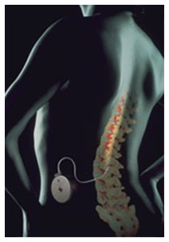
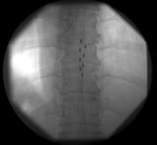
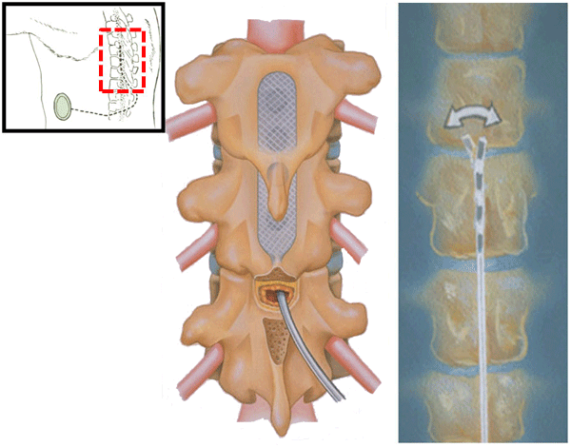
TECNICHE DI NEUROSTIMOLAZIONE
SCS (Spinal Cord Stimolation) elettrostimolazione del midollo spinale attraverso catetere peridurale stimolante (quadri o ottopolare) le corna posteriori (dolore neuropatico, AOAI, angina intrattabile), le parestesie coprono l’area di dolore.

Slide 38
